Slide 1
计算机系统与网络安全技术 Technology of Computer System and Network Security
牛伟纳
计算机科学与工程学院（网络空间安全学院）
2022年9月17日9时42分

Slide 2

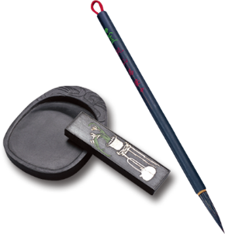
第20章：对称加密和消息机密性
对称加密原理
数据加密标准
高级加密标准
流密码和RC4
分组密码的工作模式
密钥分发
目
录

Slide 3
对称加密原理
对称加密
也作:
传统的加密
秘钥加密或单密钥加密
这是20世纪70年代公钥加密之前的唯一选择
仍然是最广泛使用的替代

Slide 4
对称加密原理
对称加密的基本成分
密钥
（secret key）
加密算法
（encryption algorithm）
明文
（plaintext）
密文
（ciphertext）
解密算法
（decryption algorithm）
密钥
（secret key）

Slide 5
对称加密原理
编码密码学
用于将明文转换为密文的操作类型
替换——将明文中的每个元素映射到另一个元素
换位——重新排列明文中的元素
使用的键数
发送方和接收方使用相同的密钥-对称
发送方和接收方各自使用不同的密钥—非对称的
处理明文的方式
块密码——处理一次输入一个元素块
流密码——连续处理输入元素

Slide 6
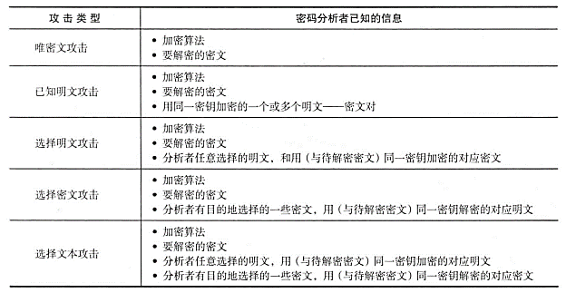
对称加密原理
密码分析

Slide 7
对称加密原理
计算机安全加密方案
加密在计算上是安全的，如果:
破译密码的代价超过了信息的价值
破解密码所需的时间超过了信息的使用寿命
通常很难估计需要多少努力才能打破
可以估计暴力攻击的时间/成本

Slide 8
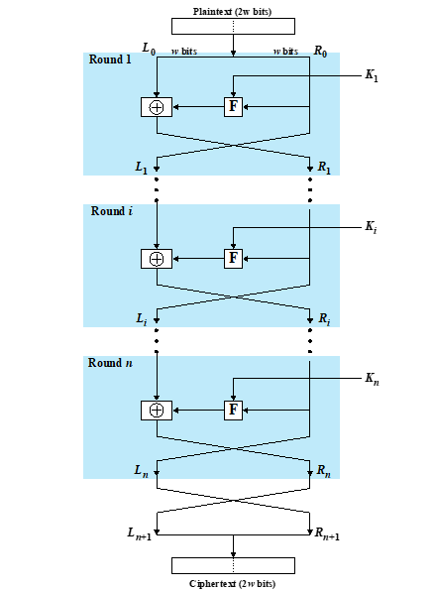
对称加密原理
分组密码结构

Slide 9
对称加密原理
分组密码结构
块密码结构对称块密码包括:
一系列的回合
用键控制替换和排列
参数及设计特点:
分组长度
密钥长度
迭代轮数
子密钥产生算法
轮函数
快速软件加/解密
简化分析难度

Slide 10
数据加密标准
数据加密标准（DES）
最广泛使用的加密方案
1977年由国家标准局(现为NIST)通过
FIPS PUB 46
算法被称为数据加密算法(DEA)
Feistel网络的微小变化

Slide 11
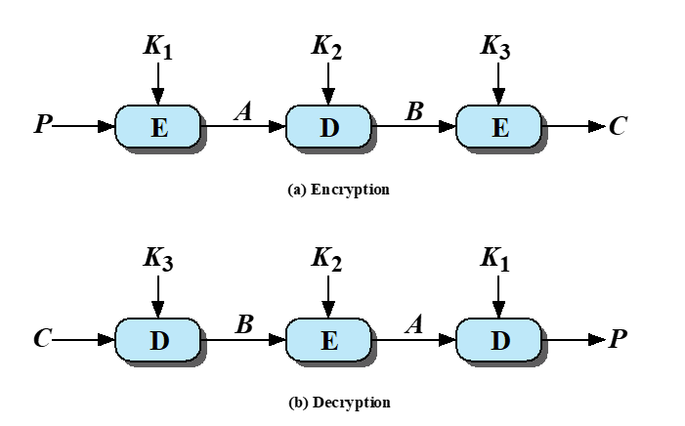
数据加密标准
三重DES

Slide 12
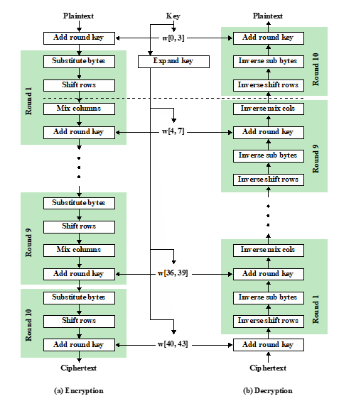
高级加密标准
算法综述

Slide 13
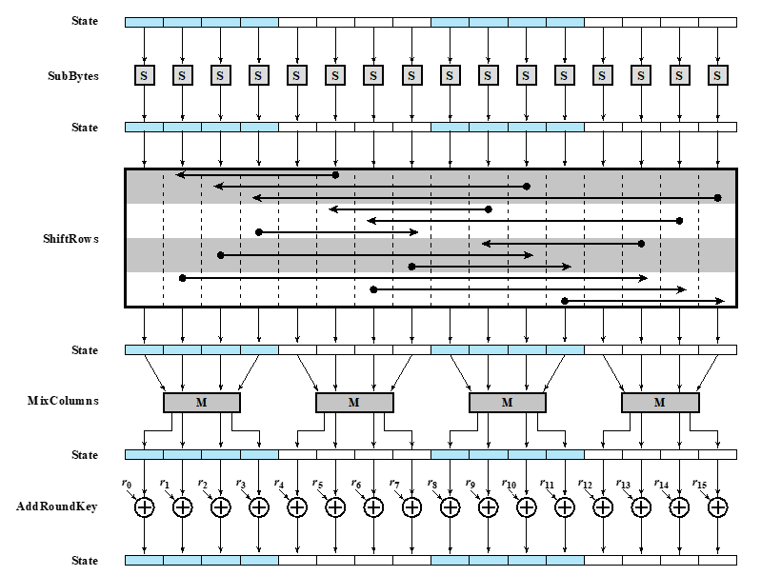
高级加密标准
算法综述

Slide 14
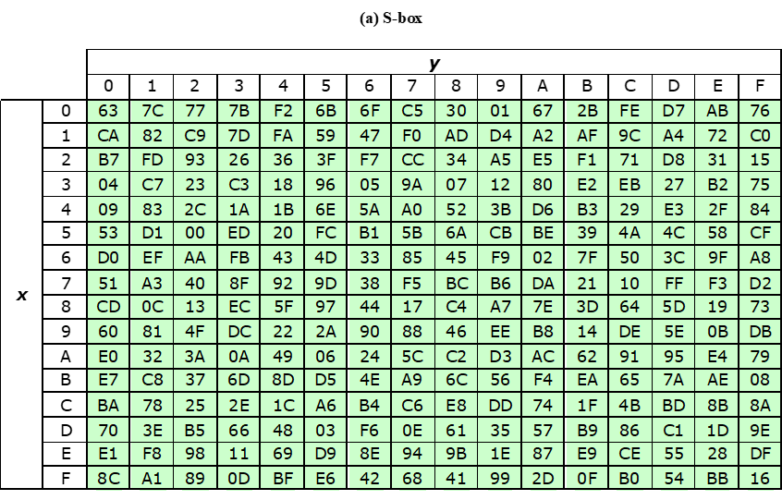
高级加密标准
算法细节

Slide 15
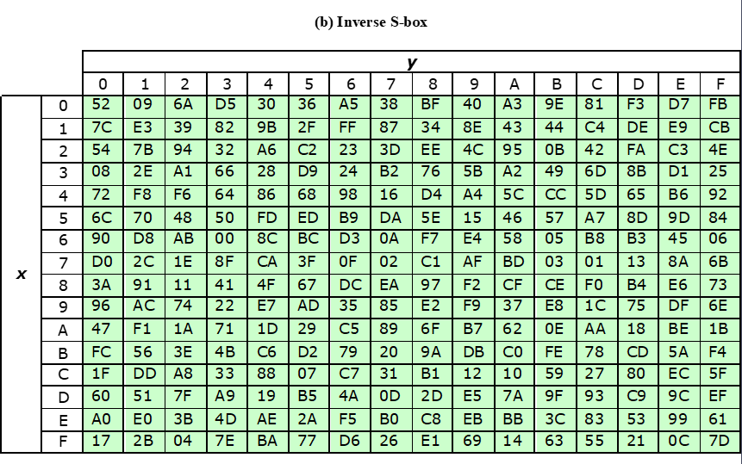
高级加密标准
算法细节

Slide 16
高级加密标准
行位移变换
在加密时，向左分别旋转State的每一行0、1、2、3个字节
解密并反向
将单个字节从一列移动到另一列，并在列上分散字节

Slide 17
高级加密标准
列混淆变换
解密对每一列分别进行反向操作
将每个字节映射到一个新值，该值是列中所有四个字节的函数
有限域上方程的使用
在列中提供良好的字节混合

Slide 18
高级加密标准
轮密钥加变换
简单地使用扩展密钥位XOR状态
免除圆密钥扩展和AES其他阶段复杂性的安全性

Slide 19
流密码和RC4
流密码
连续地处理输入元素
伪随机位发生器的密钥输入
产生像数字一样的随机流
在不知道输入键的情况下无法预测
使用明文字节的异或键流输出

Slide 20
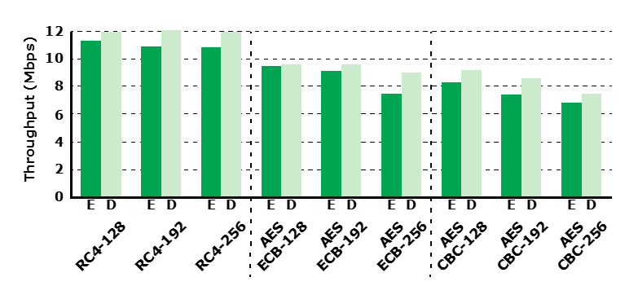
流密码和RC4
流密码

Slide 21
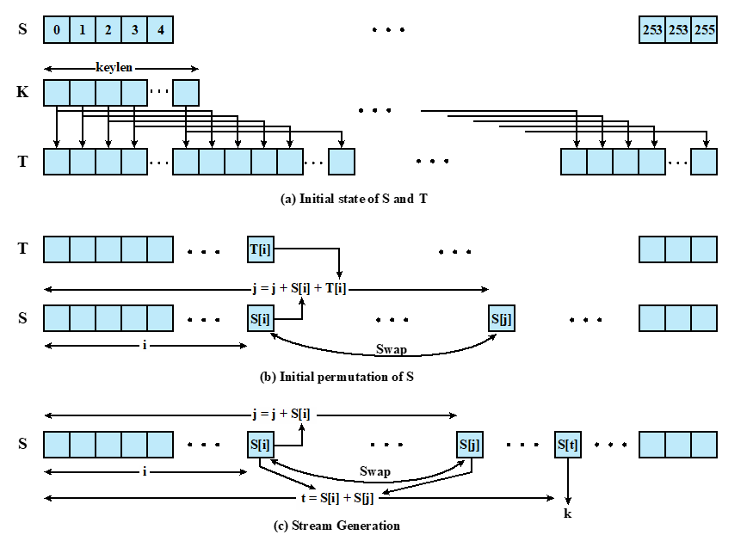
流密码和RC4
RC4算法

Slide 22
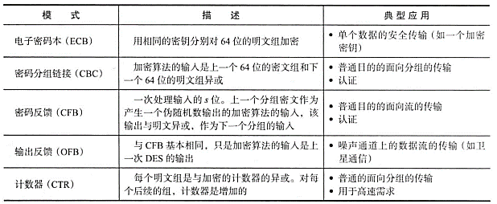
分组密码的工作模式
分组密码的工作模式

Slide 23
分组密码的工作模式
电子密码本模式（ECB）
简单的模式
明文每次处理b位，每个块使用相同的密钥加密
之所以使用“码本”，是因为明文的每个b位块都有一个唯一的密文
对于长消息不安全，因为重复的明文会出现在重复的密文中
为了克服安全缺陷，需要一种技术，即相同的明文块如果重复，将产生不同的密文块

Slide 24
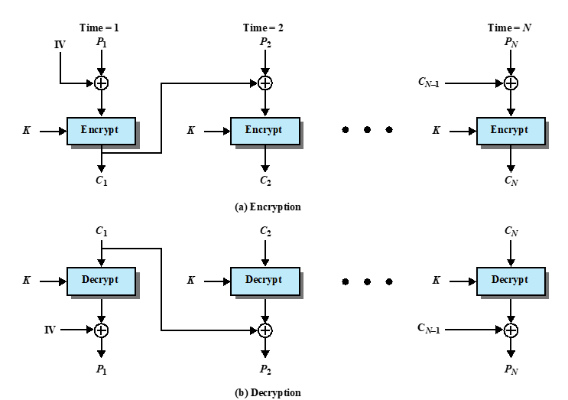
分组密码的工作模式
密码分组链接模式

Slide 25
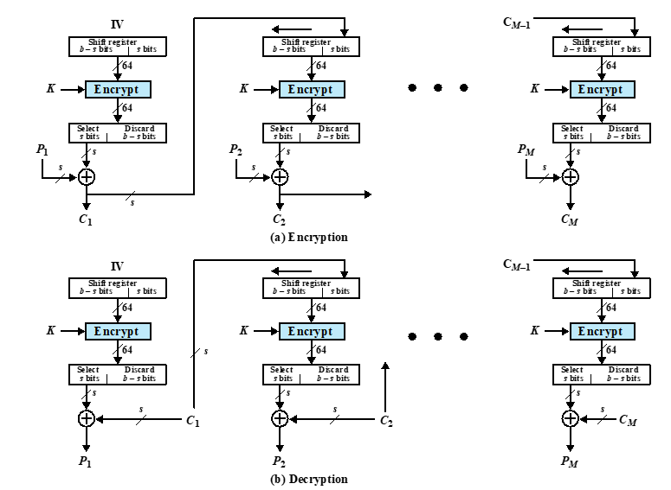
分组密码的工作模式
密码反馈模式

Slide 26
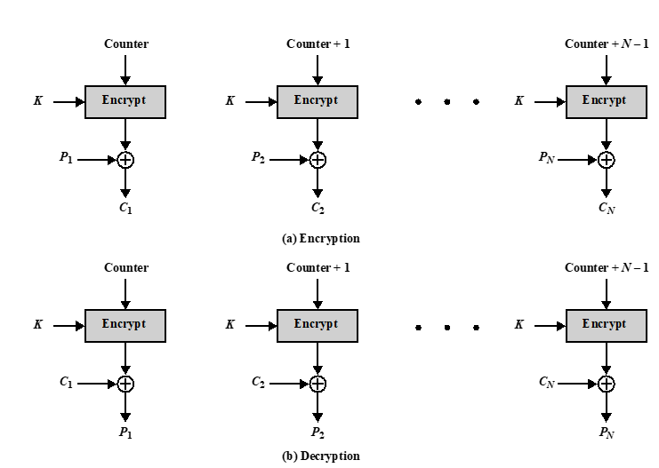
分组密码的工作模式
计数器模式

Slide 27
密钥分发
密钥分发
将密钥交付给希望交换数据而不允许他人看到密钥双方的方法
双方(A和B)可以通过以下方式实现:
A可以选择一个密钥并将其物理地交付给B
第三方可以选择密钥并将其实际交付给A和B
如果A和B以前和最近使用了一个密钥，其中一方可以将使用旧密钥加密的新密钥传输给另一方
如果A和B各自有一个到第三方C的加密连接，那么C可以在加密链接上向A和B交付一个密钥

Slide 28
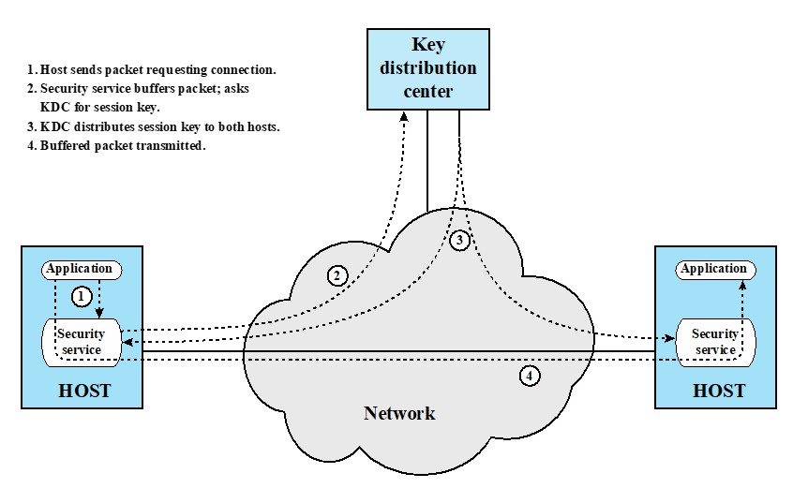
密钥分发
密钥分发

